Slide 1
Explicit 참고용

Slide 2
Malloc Lab
Malloc Lab에서는 C언어로 dynamic storage allocator를 구현하게 된다.
이를 통해 각자의 malloc, free, realloc, calloc 알고리즘을 구현해야 한다.
또한, 메모리 공간의 생성 디자인을 고려하면서 정확하고 효율이 좋은 빠른 allocator를 구현해야 한다.
Malloc Lab은 총 4가지의 방식으로 진행된다.
Naive
Implicit
Explicit
Segregated
Segregated는 실습 일정상 진행하지 않음

Slide 3
Malloc Lab – Free Block 추가 알고리즘
Explicit 방식은 Free block들을 list 형식으로 관리하는 방법이다. 따라서 Free block들이 새로 추가되는 경우, 이 block을 어느 위치에 추가하는지에 따라 성능이 좌우된다.
Free block을 추가하기 위한 알고리즘은 다음과 같다.
LIFO(Last In First Out) 정책
Free Block을 List의 맨 앞에 끼워 넣는 방법
장점: 간단하고, 상수시간 소요
단점: 단편화가 Address-ordered 정책보다 나쁨
주소 정렬(Address-ordered) 정책
Free Block List의 block 순서를 유지하면서 삽입
ex) addr(pred) < addr(curr) < addr(next)
장점: LIFO 정책보다 단편화 성능이 우수
단점: List 탐색 후 삽입해야 함

Slide 4
Malloc Lab – Free Block 추가 알고리즘
Top
Prev free Block
Next free Block
LIFO 정책의 Free 과정
Before
Before
Root
Root
free
free
After
After
Root
Root
Before
Before
Root
Root
free
free
After
After
Root
Root

Slide 5
Malloc Lab – 설치 및 빌드
Malloc Lab은 각 allocation 방식에 맞게 설정 후 빌드를 해주어야 한다.
아래는 각 allocation 방식 설정 방법이다.
설정 후에 ‘make’명령을 입력하여 컴파일 한다.
make 명령을 통해 각 방식 별로 컴파일 하기 이전에 ‘make clean’ 명령을 통해 이전에 컴파일 된 파일들을 제거하고 수행해준다.
Allocation 방식 | make 명령어
Naive | make naive
Implicit | make implicit
Explicit | make explicit

Slide 6

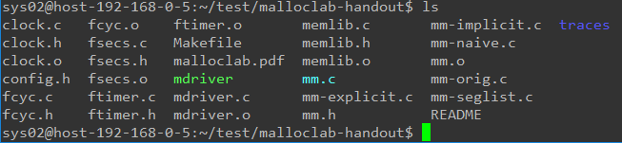
Malloc Lab – 설치 및 빌드
Allocation 방식 설정 및 빌드
빌드 결과

Slide 7
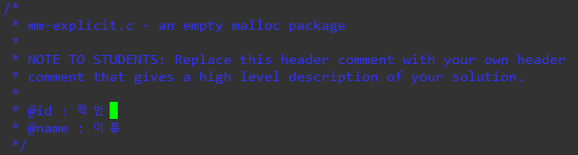
Malloc Lab – 필수 사항
각 방식 별, 소스파일 상단에 학번과 이름을 입력한다.
mm-explicit.c
해당 파일 외에는 절대 수정을 하지 않는다.(mm.h 등)
외부 메모리 관리 라이브러리 및 시스템 콜 사용 불가.
배열, 구조체, 트리, 리스트 같은 전역 자료 구조체의 선언 금지.
공간이 많이 필요한 경우 mem_sbrk 활용

Slide 8
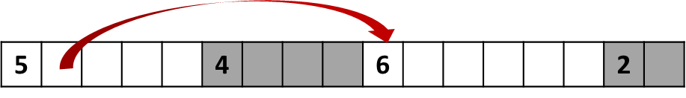
Malloc Lab – Explicit
Explicit list 방식은 Free block에 저장된 있는 pointer를 이용하여 Free block들을 연결하고, 연결된 모든 Free block들을 탐색한다.
Free block만 탐색하므로 높은 throughput을 보인다.

Slide 9
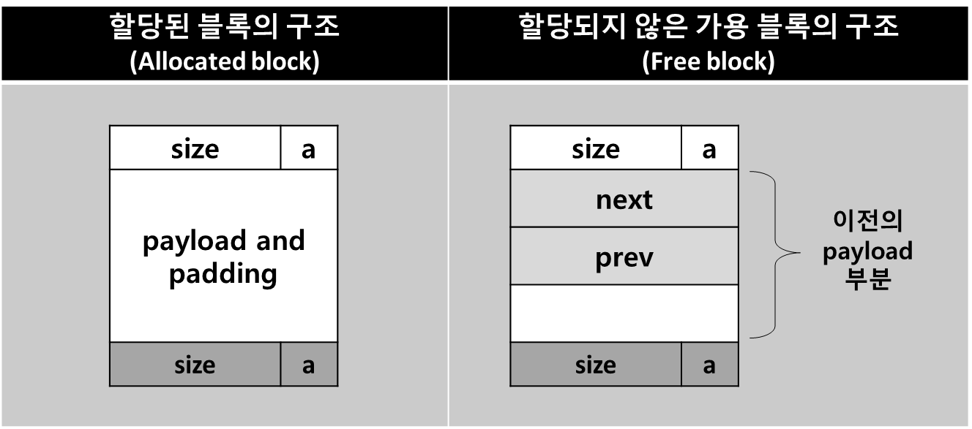
Malloc Lab – Explicit
자료구조
할당된 블록의 경우, implicit에서 사용했던 구조를 그대로 이용
Free 블록의 경우, 다음 Free 블록을 가리키는 next와 이전 Free 블록을 가리키는 prev를 이전 payload 영역에 가짐

Slide 10
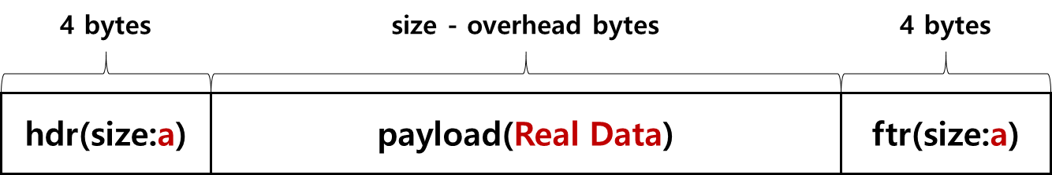
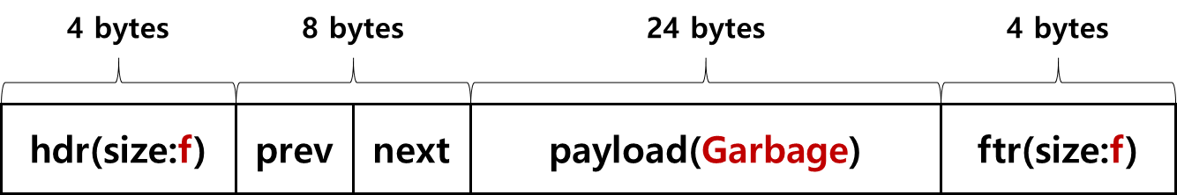
Malloc Lab – Explicit
자료구조
<Allocated block>
<Free block>

Slide 11
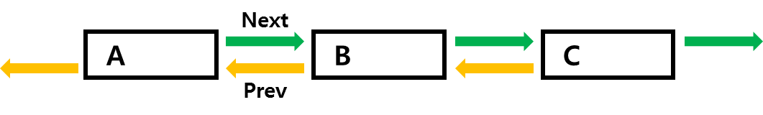
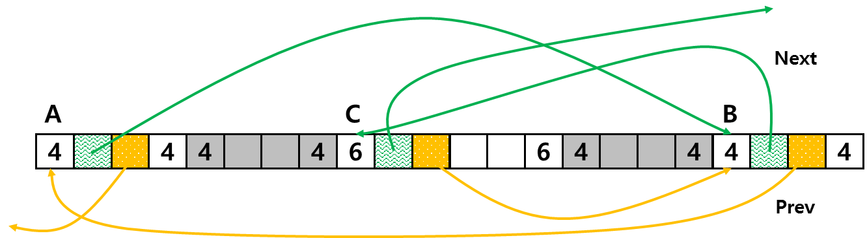
Malloc Lab – Explicit
논리 구조
논리상으로는 각 Free 블록들이 순서대로 연결된 형태로 되어있다.
실제 구조
실제 연결 링크는 메모리 블록의 순서와 무관하다.

Slide 12
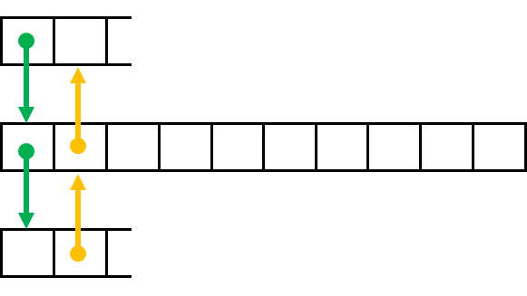
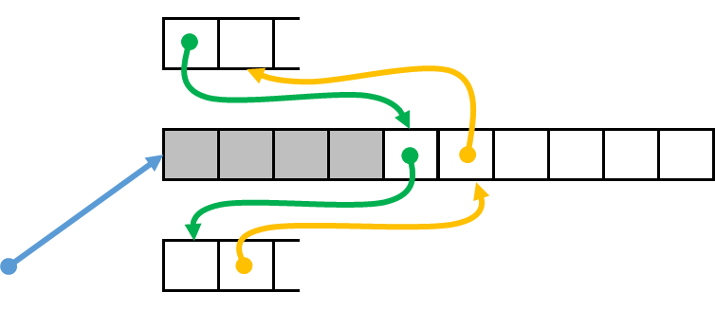
Malloc Lab – Explicit
Explicit의 메모리 할당
할당 전
할당 후

Slide 13
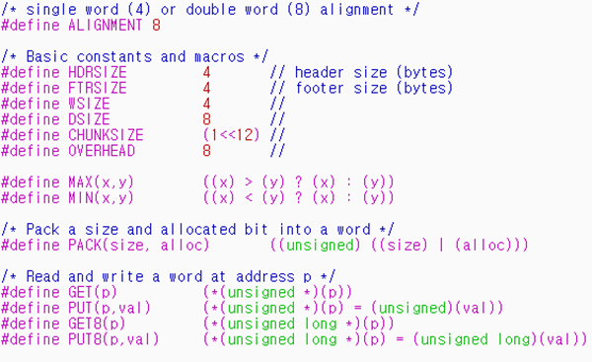
Malloc Lab – Explicit 사용 매크로

Slide 14
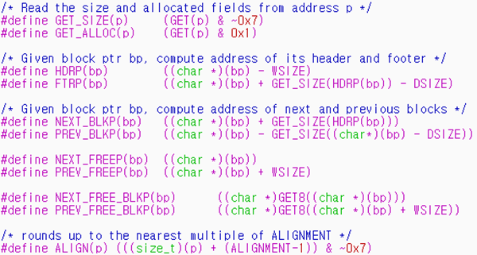
Malloc Lab – Explicit 사용 매크로

Slide 15
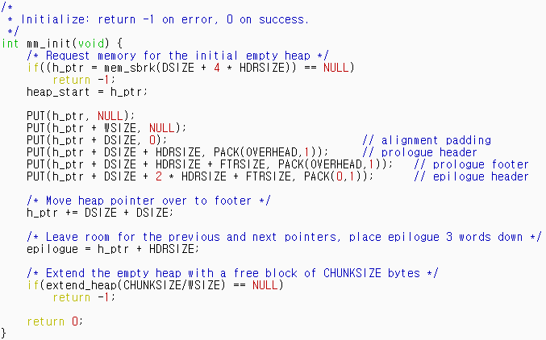
Malloc Lab - Explicit의 함수
mm_init 함수 (참고용)

Slide 16
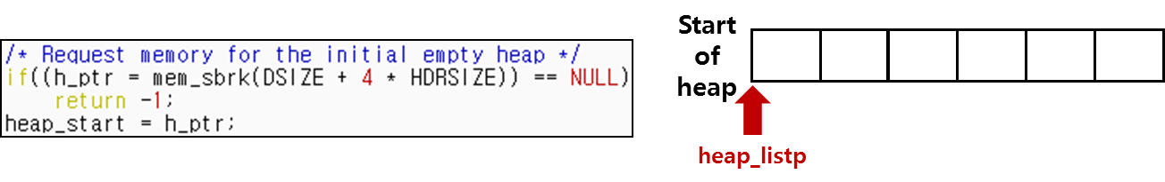
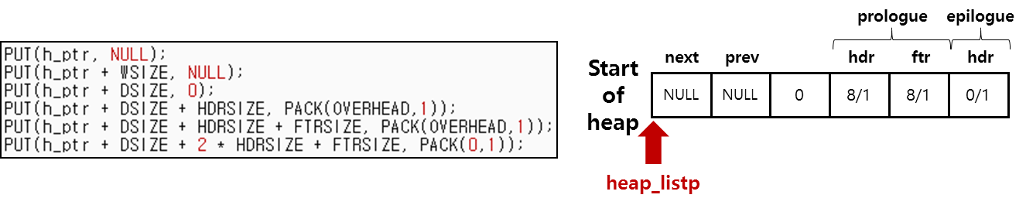
Malloc Lab – Explicit의 함수
mm_init 함수 (참고용)
초기 empty heap을 생성한다.
Root free block의 next와 prev를 생성하고, padding block과 prologue, epilogue를 할당한다.
trace01.txt

Slide 17
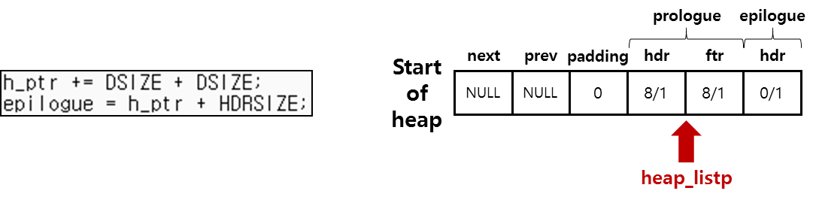
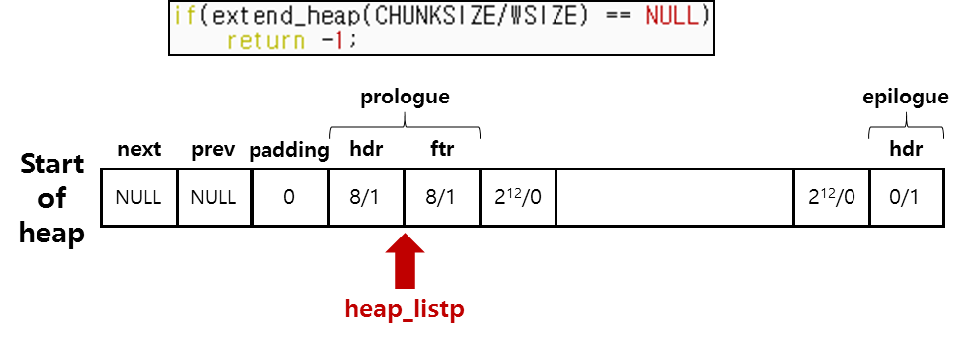
Malloc Lab – Explicit의 함수
mm_init 함수 (참고용)
Heap pointer를 footer 위치로 이동시킨다.
epilogue를 초기화 한다.
사용할 최대 크기의 heap을 미리 할당한다.
trace01.txt

Slide 18
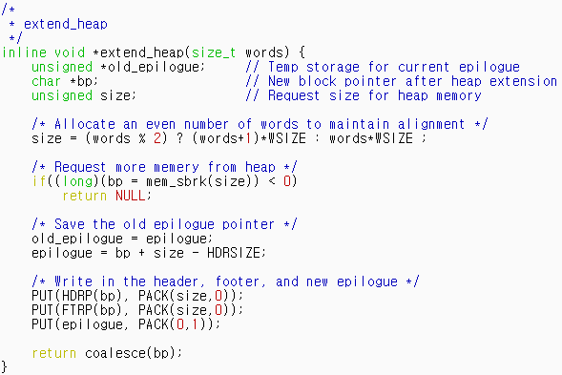
Malloc Lab - Explicit의 함수
extend_heap 함수 (참고용)

Slide 19
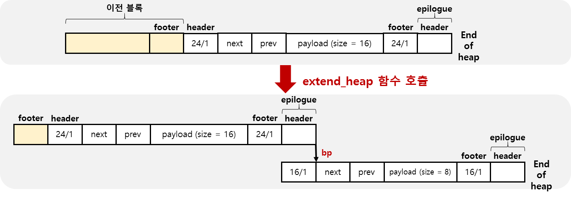
Malloc Lab – Explicit의 함수
extend_heap 함수 (참고용)
extend_heap 함수가 호출 되면, 요청된 크기만큼 heap을 늘리고 이전 블록의 epilogue가 다음 블록의 header가 된다.
새로운 free 블록이 할당되었으므로 free 블록을 통합하는 coalesce() 함수를 호출하도록 되어있다.
LIFO 정책의 free 과정과 동일하게 free 블록을 통합하도록 함수 작성
free() 함수 내부에서도 호출
trace01.txt

Slide 20
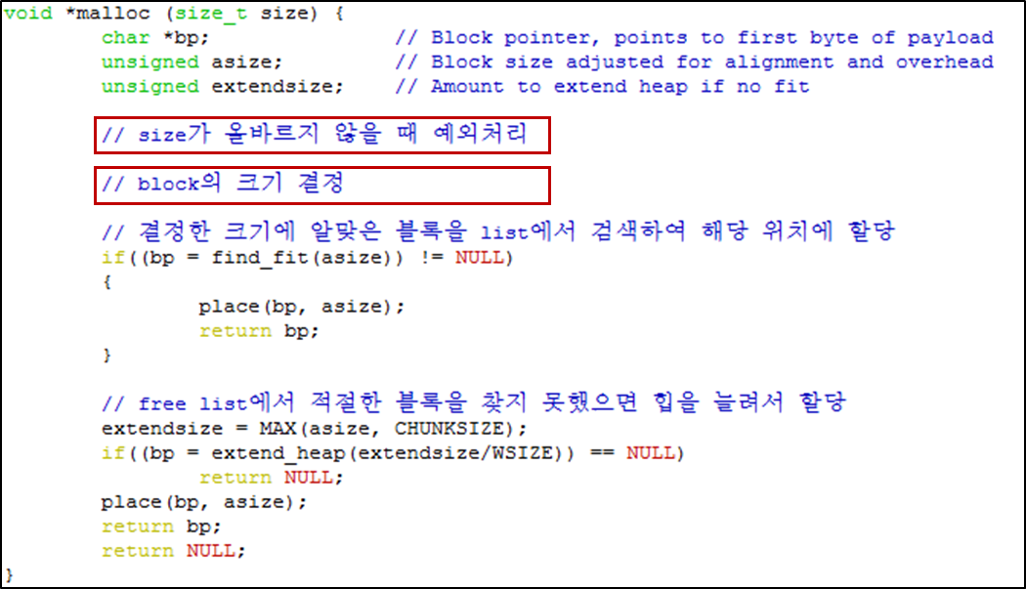
Malloc Lab - Explicit의 함수
malloc 함수 (참고용)
주석 부분을 채워야 한다.
free list를 검색하는 find_fit() 함수를 작성해야 한다.
free 블록에 할당하는 함수인 place() 함수를 작성한다.
LIFO 정책의 free 과정을 coalesce() 함수에 작성한다.

